Slide 1
Chào mừng Quý Thầy cô cùng với các em đến với tiết học ngày hôm nay!

Slide 2
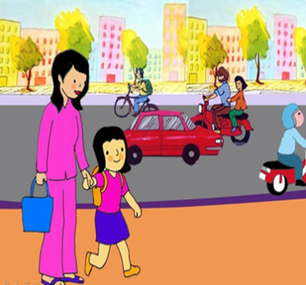
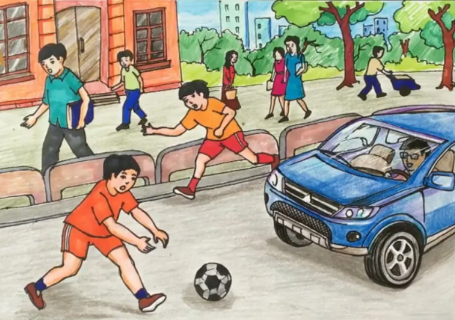
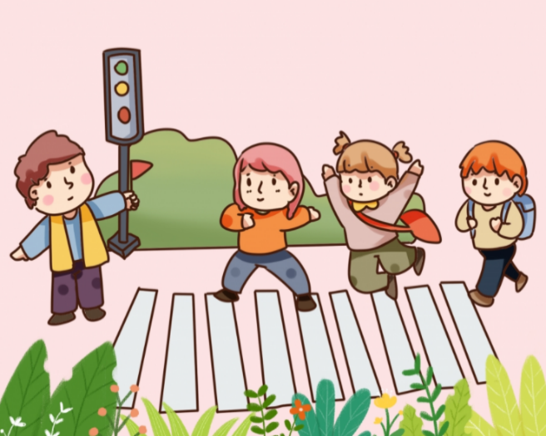
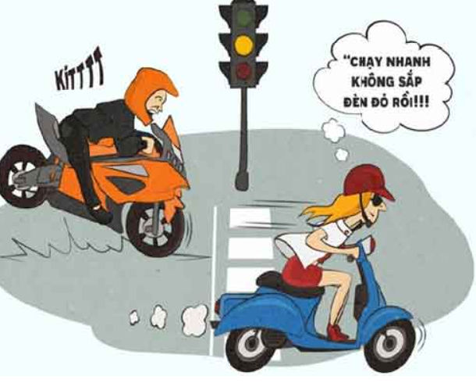
KHỞI ĐỘNG
Quan sát các hình ảnh sau đây:
1
2
Hành vi nào đúng, hành vi nào không đúng khi tham gia giao thông?
3
4

Slide 3

Hành vi đúng khi tuân thủ các quy tắc an toàn giao thông

Slide 4
Hành vi sai khi vi phạm quy tắc an toàn giao thông.

Slide 5
Chủ đề 10: An toàn giao thông (tiết 1)
Thứ ba ngày 08 tháng 04 năm 2025

Slide 6

NỘI DUNG TIẾT HỌC
Một số quy định khi tham gia giao thông
Một số hành vi không đúng khi tham gia giao thông
Sản phẩm mĩ thuật về chủ đề an toàn giao thông

Slide 7
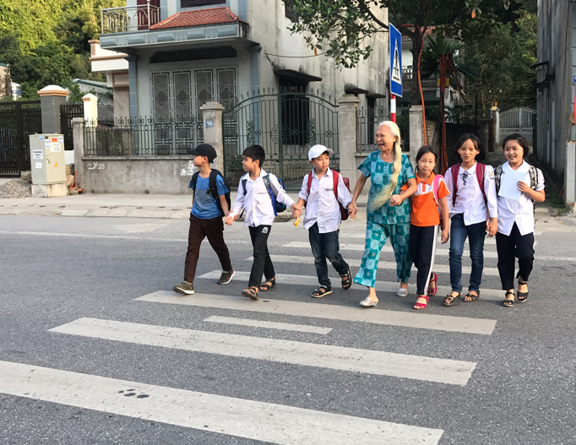
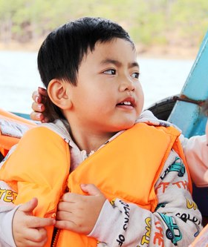
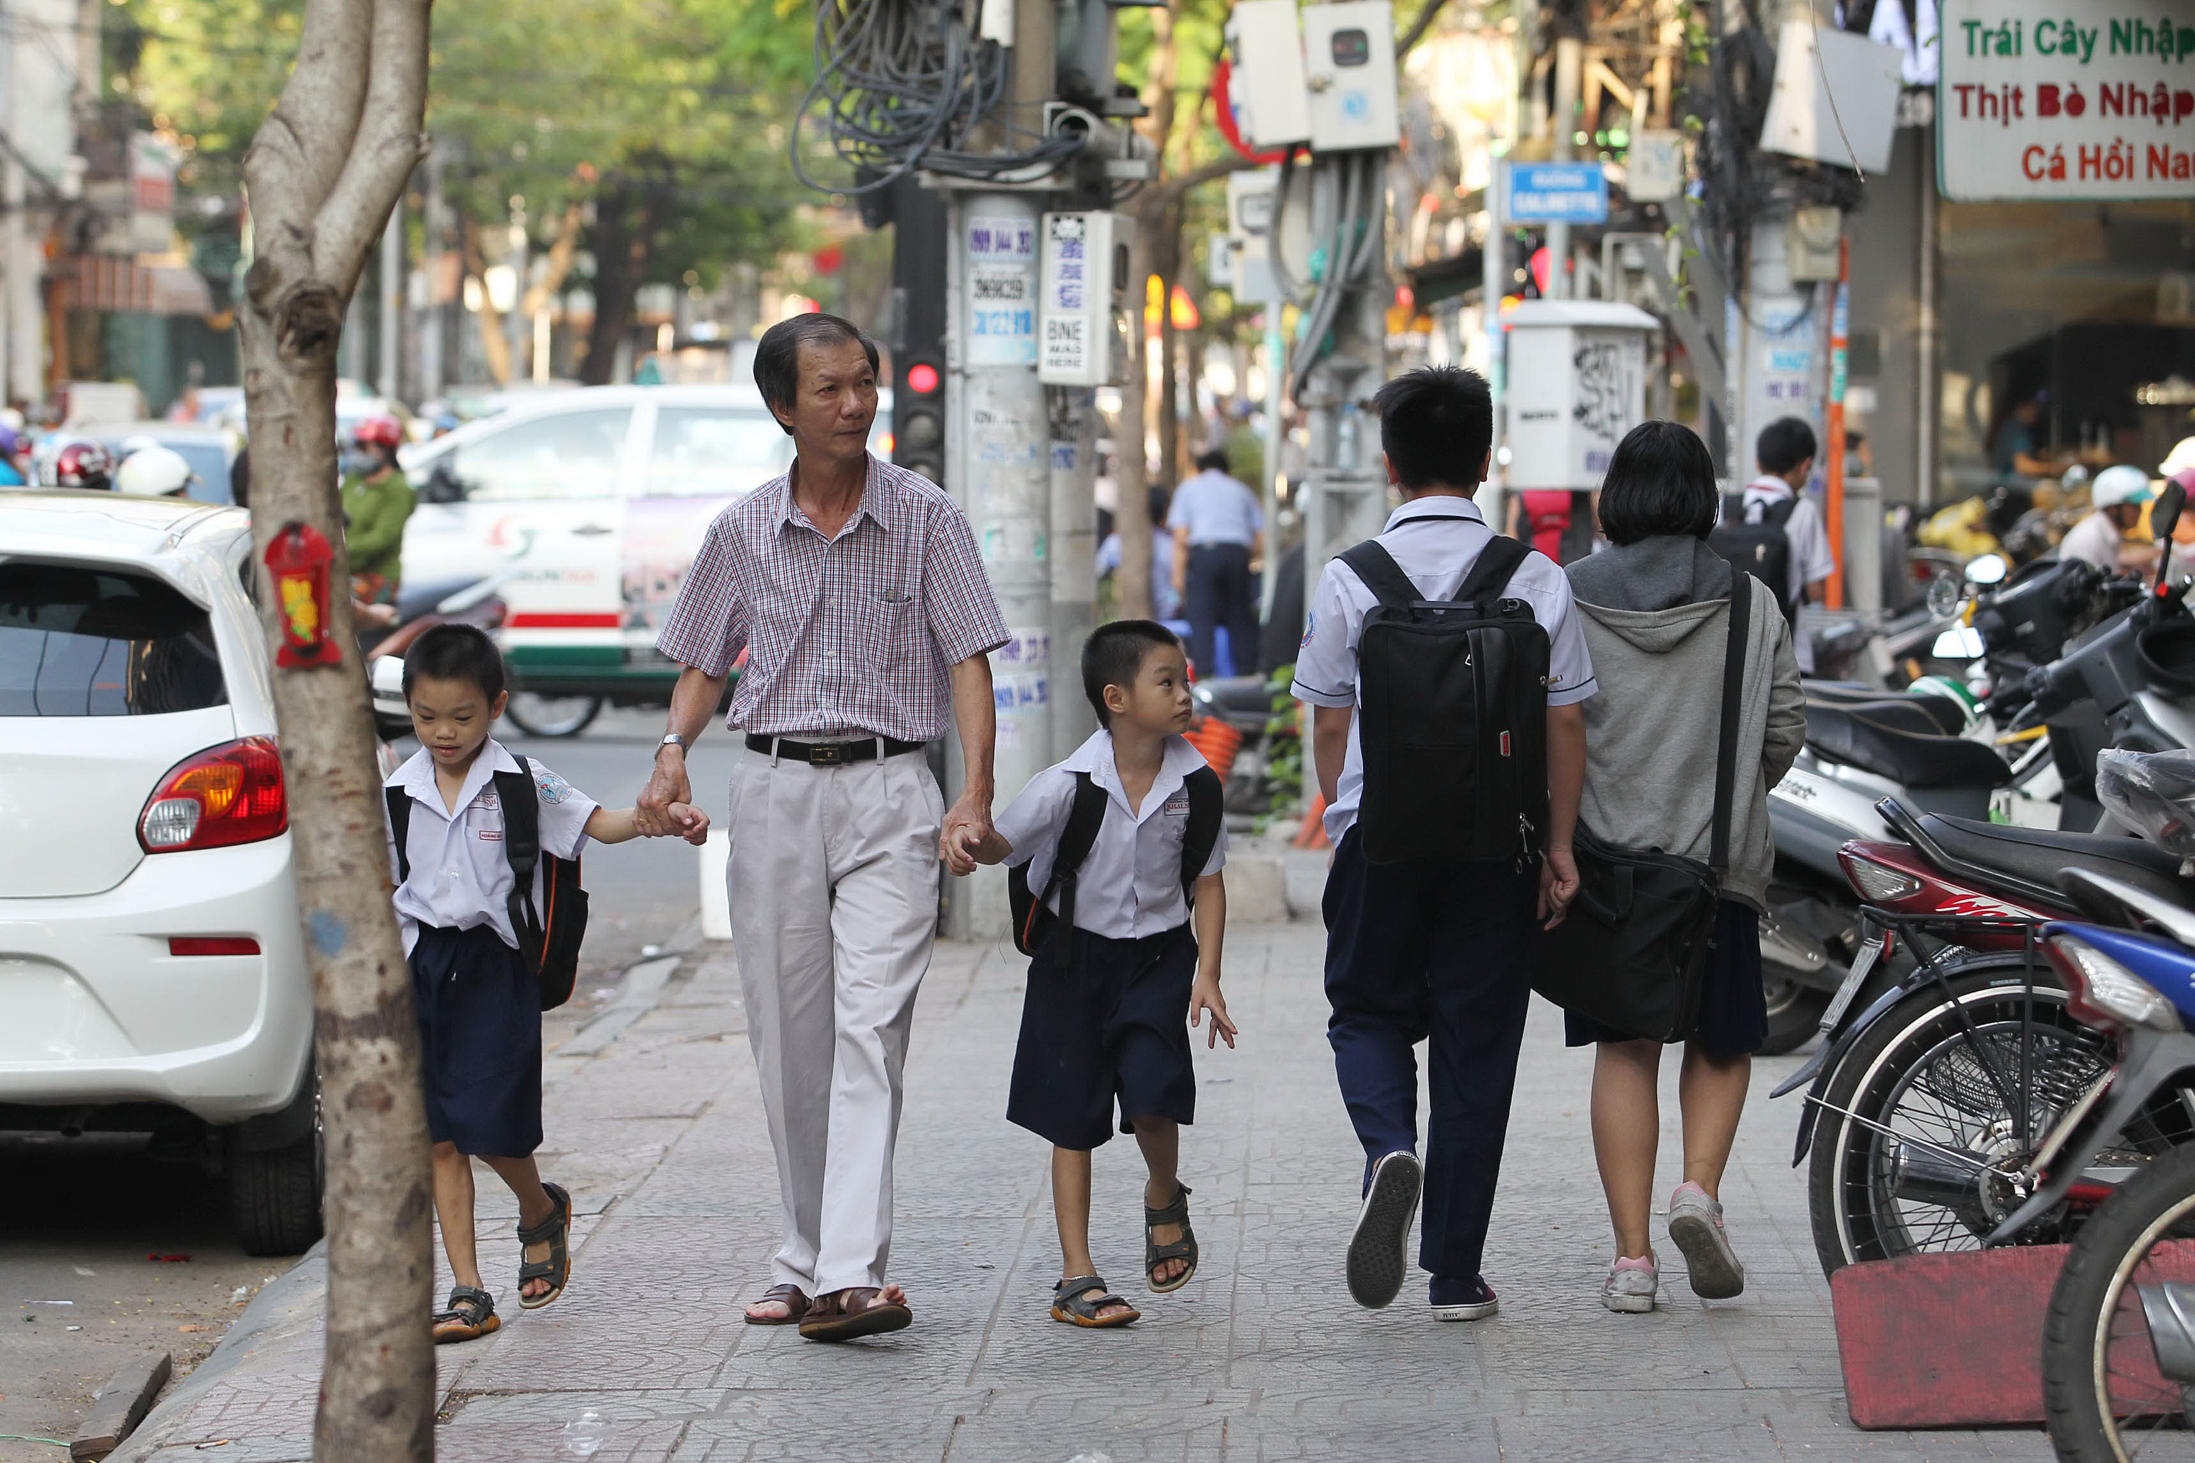
Một số quy định khi tham gia giao thông
Các em quan sát và thảo luận về các ảnh trên (1 phút).
Hãy cùng lắng nghe một số quy định khi tham gia giao thông.

Slide 8

Chúng ta phải mặc áo phao khi tham gia giao thông đường thủy

Slide 9
Qua đường nơi có vạch kẻ đường dành cho người đi bộ

Slide 10
Đi bộ trên vỉa hè

Slide 11

Có những hành vi tham gia giao thông nào trong các bức ảnh trên?
Em thường tham gia giao thông bằng phương tiện gì? Em đã làm gì để tham gia giao thông an toàn?

Slide 12
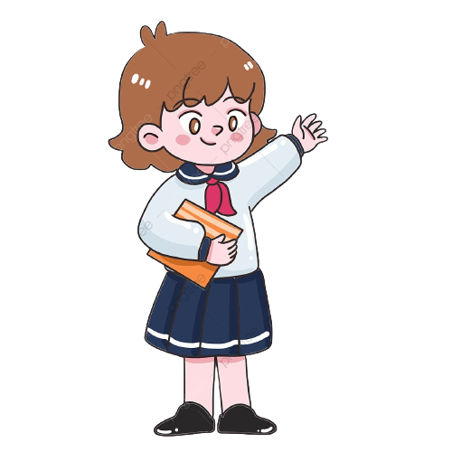
Câu 1:
Những hành vi tham gia giao thông trong các bức ảnh trên là:
Mặc áo phao khi tham gia giao thông đường thủy.
Đi qua đường nơi có vạch kẻ đường dành cho người đi bộ.
Đi bộ trên vỉa hè.

Slide 13
Câu 2:
Những việc làm để tham gia giao thông an toàn là:
Đi đúng làn đường quy định.
Chở đúng số người quy định.
Không lạng lách, đánh võng.
Người đi bộ không đi xuống lòng đường.
Người ngồi trên xe máy, xe đạp điện phải đội mũ bảo hiểm.

Slide 14
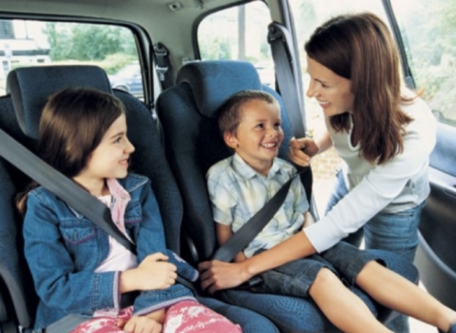
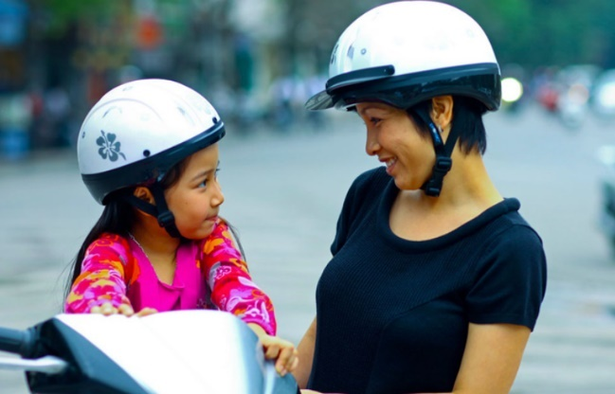
Một số quy tắc an toàn giao thông khác
Thắt dây an toàn khi ngồi trên ô tô
Đội mũ bảo hiểm khi đi xe máy, xe đạp điện

Slide 15
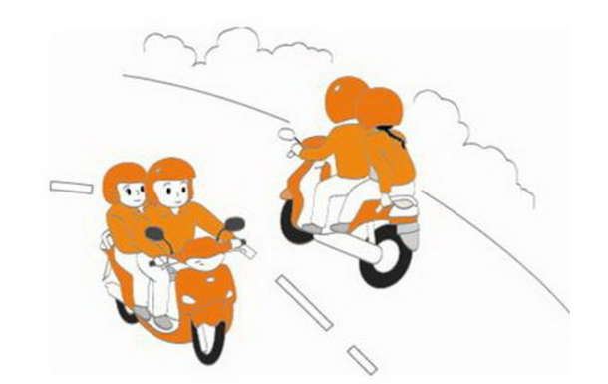
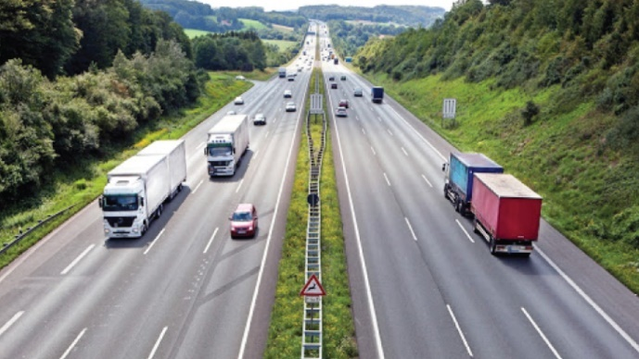
Chở đúng số người quy định
khi đi xe máy
Các phương tiện đi đúng làn đường
đã được quy định

Slide 16
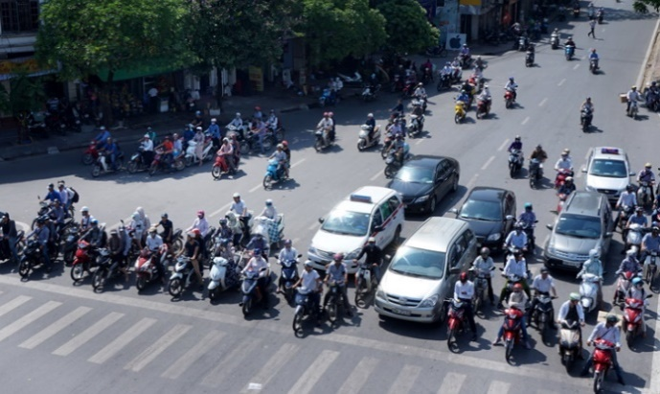
Không vượt đèn đỏ, dừng đỗ đúng hiệu lệnh
của đèn tín hiệu giao thông

Slide 17
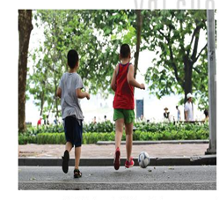


Một số hành vi không đúng khi tham gia giao thông
Có những hành vi tham gia giao thông nào trong các bức ảnh trên?

Slide 18
Đá bóng dưới lòng đường
Chở quá số người quy định và không đội mũ bảo hiểm

Slide 19

Em hãy kể thêm một số hành vi không đúng khi tham gia giao thông?
+ Không đội mũ bảo hiểm khi đi xe máy, xe đạp điện.
+ Vượt đèn đỏ.
+ Không tuân thủ theo các biển báo giao thông.
+ Lạng lách khi điều khiển xe máy….

Slide 20
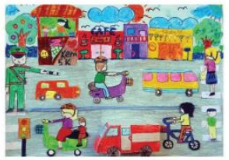
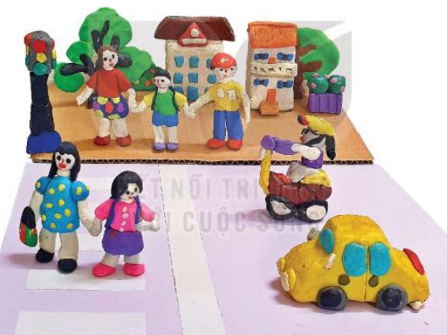
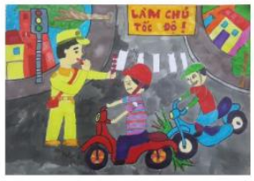
Sản phẩm mĩ thuật thể hiện về chủ đề An toàn giao thông
2
3
1
Em xem bạn đã dùng hình thức gì để thể hiện sản phẩm mĩ thuật trên?

Slide 21
Bạn đã dùng hình thức vẽ, cắt dán và đất nặn để thể hiện sản phẩm mĩ thuật trên.
HS có thể chọn hình ảnh các bạn chơi đá bóng dưới lòng đường, các bạn học sinh đợi đèn đỏ qua đường,... để thể hiện sản phẩm mĩ thuật về chủ đề An toàn giao thông.

Slide 22
KẾT LUẬN
Nội dung thể hiện chủ đề An toàn giao thông vô cùng phong phú và đa dạng.
Có thể chọn các hình thức, chất liệu: vẽ màu, xé dán giấy; miết đất nặn hay nặn tạo dáng để thể hiện.
Các hình ảnh trong từng SPMT được sắp xếp cân đối, có chính – phụ; màu sắc thể hiện có đậm – có nhạt làm nổi bật rõ nội dung.

Slide 23

Dặn dò
Về nhà các em chuẩn bị vật liệu theo hình thức mình yêu thích để tiết học sau thể hiện nhé!

Slide 24

Tiết học đến đây là kết thúc Chúc quý Thầy cô sức khỏe, chúc các em chăm ngoan, học tốt!

